Slide 1
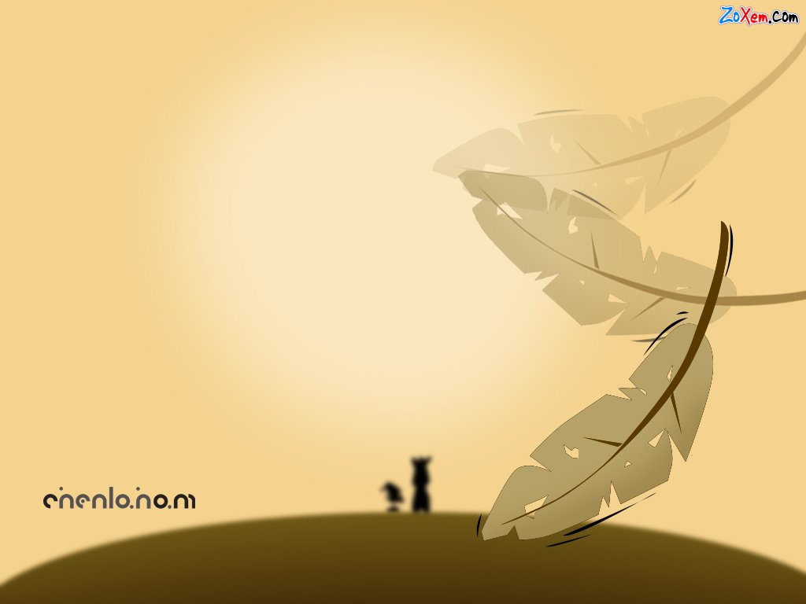
Bài giảng điện tử
Xin chào mừng quý thầy, cô
về dự tiết học
của lớp 4
Môn: Kể chuyện
Lớp : 4

Slide 2
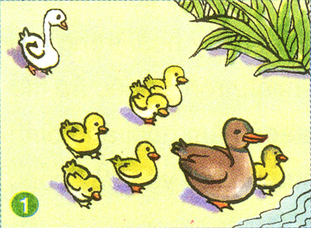
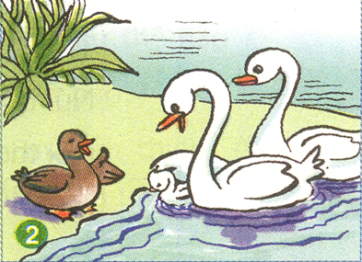
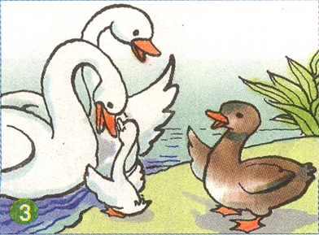
Kiểm tra bài cũ
Con vịt xấu xí

Slide 3
Kiểm tra bài cũ
Con vịt xấu xí

Slide 4
Kể chuyện:
Kể chuyện đã nghe, đã đọc.
Đề bài:
Kể một câu chuyện em đã được nghe, được đọc ca ngợi cái đẹp hay phản ánh cuộc đấu tranh giữa cái đẹp với cái xấu, cái thiện với cái ác.

Slide 5
Kể chuyện: Kể chuyện đã nghe, đã đọc.
Gợi ý
Những truyện nói về cái đẹp:
Truyện ca ngợi cái đẹp tự nhiên (Chim họa mi – truyện An-đéc-xen).
Truyện ca ngợi những cô gái đẹp người (Cô bé Lọ Lem – truyện cổ Grim).
Truyện giáo dục quan niệm về cái đẹp (Con vịt xấu xí – truyện An-đéc-xen).
2. Những truyện nói về cuộc đấu tranh giữa cái đẹp với cái xấu, cái thiện với cái ác:
Truyện về những người tốt bị người xấu ghen ghét, hãm hại, đã vượt qua mọi thử thách, cuối cùng được hưởng hạnh phúc (Tấm Cám, Sọ Dừa – truyện dân gian Việt Nam).
Truyện về người thật thà được hưởng hạnh phúc, người tham lam thường bị trừng trị (Cây khế - truyện dân gian Việt Nam,…)
Truyện người nghèo đấu trí thắng người giàu hay người có quyền thế (Cây tre trăm đốt – truyện dân gian Việt Nam,…).
Truyện con vật yếu thắng con vật mạnh mà ác (Trâu đoàn kết giết hổ - truyện dân gian Việt Nam, Gà Trống và Cáo – truyện ngụ ngôn của La Phông-ten,…)

Slide 6
Kể chuyện: Kể chuyện đã nghe, đã đọc.
tranh

Slide 7
Kể chuyện:
Kể chuyện đã nghe, đã đọc.
Đề bài:
Kể một câu chuyện em đã được nghe, được đọc ca ngợi cái đẹp hay phản ánh cuộc đấu tranh giữa cái đẹp với cái xấu, cái thiện với cái ác.

Slide 8
Kể chuyện: Kể chuyện đã nghe, đã đọc.
Kể chuyện trong nhóm.

Slide 9
Kể chuyện: Kể chuyện đã nghe, đã đọc.
Thi kể chuyện trước lớp:

Slide 10
Kể chuyện: Kể chuyện đã nghe, đã đọc.
Củng cố - Dặn dò:
Tập kể lại các câu chuyện và nêu được ý nghĩa câu chuyện.
Chuẩn bị bài: Kể chuyện được chứng kiến hoặc tham gia nói về việc góp phần tham gia giữ gìn xóm làng (đường phố, trường học) xanh, sạch, đẹp.
Nhận xét tiết học.

Slide 11
Chúc các bạn học tốt !
Kính chào quý thầy, cô !

